Slide 1
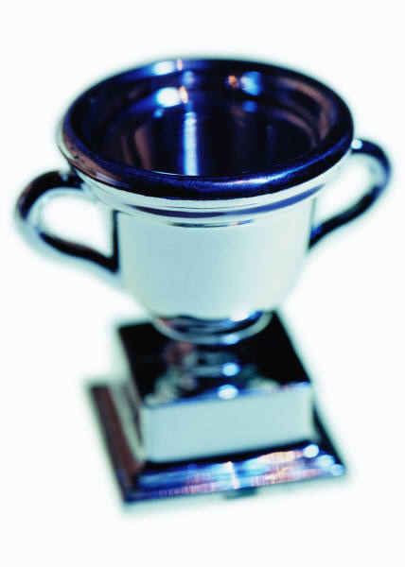
Выпускники школы- мастера спорта

Slide 2
Цель - знакомство с выпускниками школы.
Задачи: привлечь учащихся к поисковой работе.

Slide 3
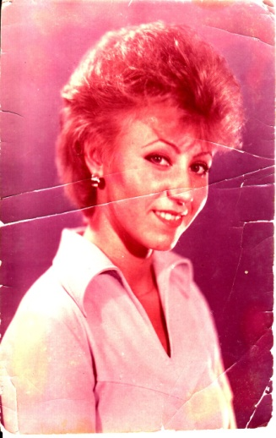
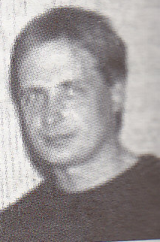
Выпускники школы- мастера спорта
Гурова Наталья
Белова Тамара
Шенин Сергей
Максимов Александр
Рябов Владимир
Низковских Виктор

Slide 4
Виктор Низковских

Slide 5
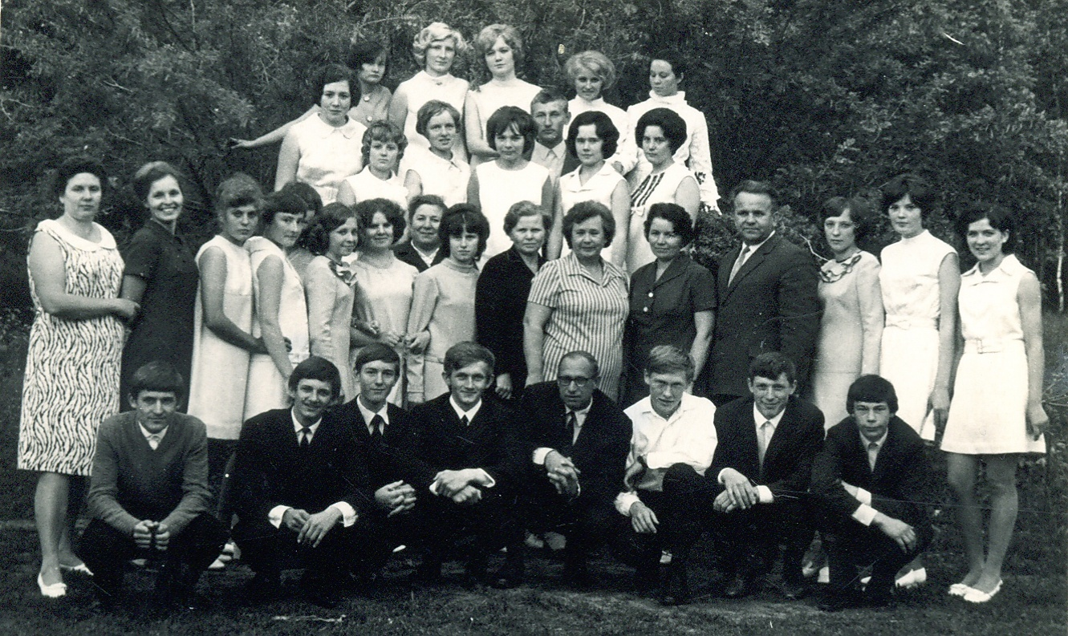
Фото 10 классы. Выпуск 1970 года. Классный руководитель Олькина Н. А.

Slide 6
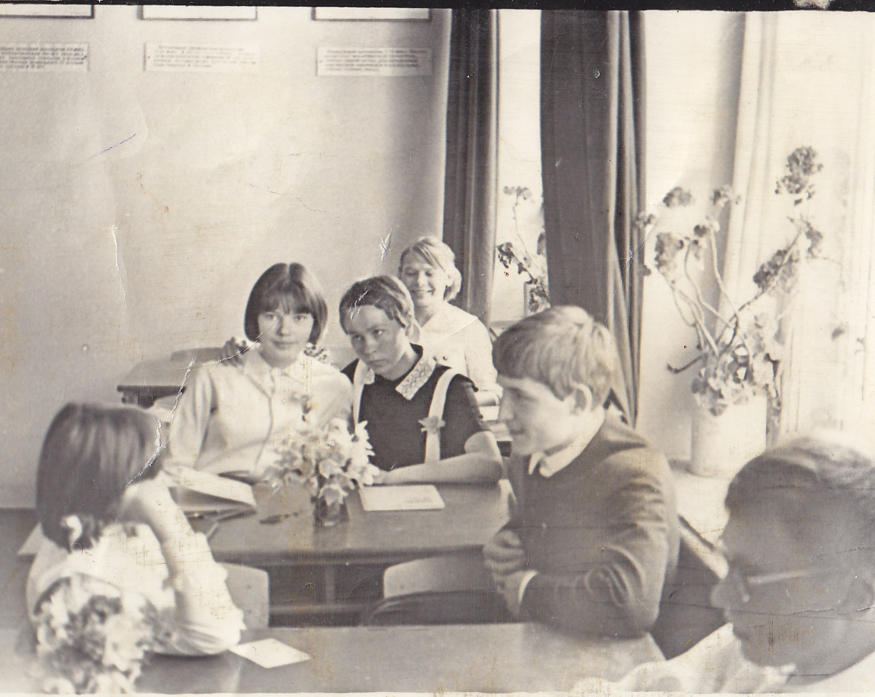
Виктор Низковских в школе с одноклассниками

Slide 7
Фото Виктора Низковских

Slide 8
Папка с грамотами В. Низковских

Slide 9
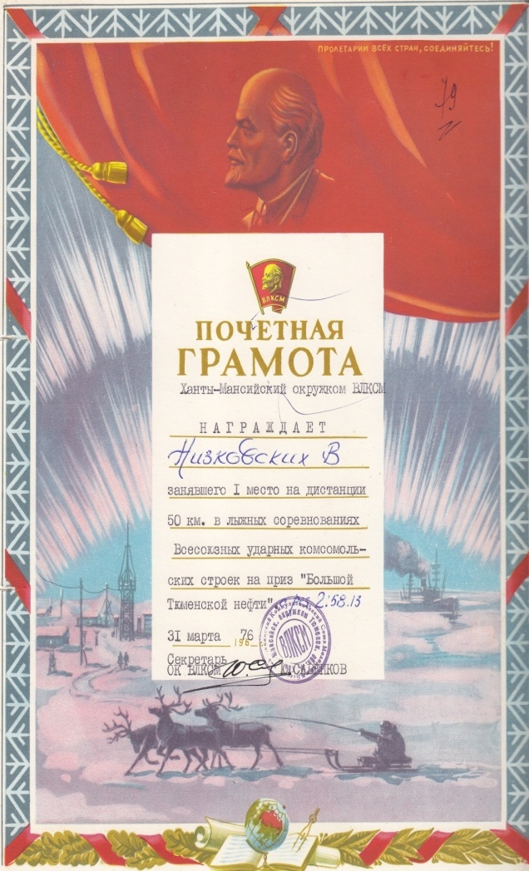
Грамоты, фото Виктора Низковских

Slide 10
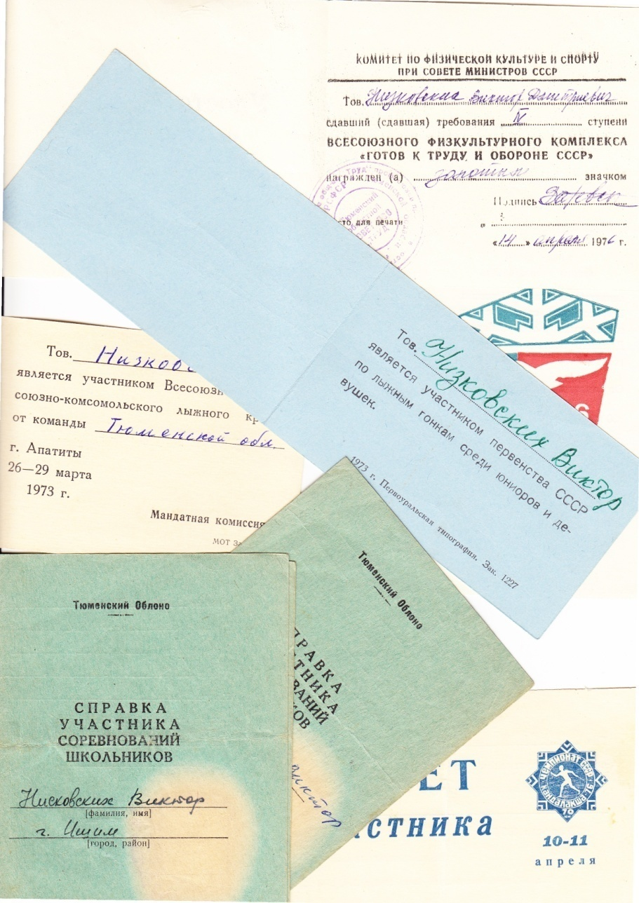
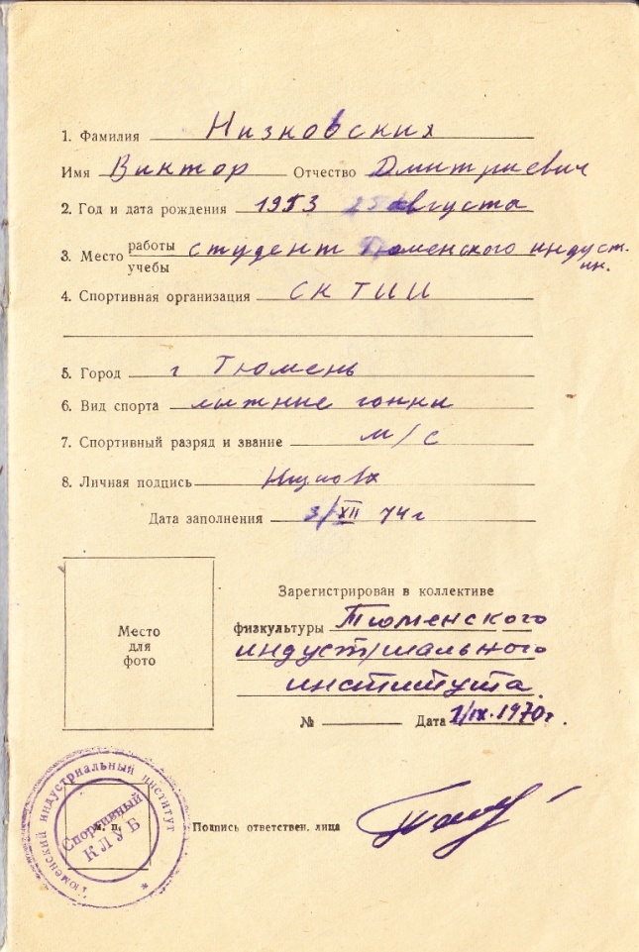
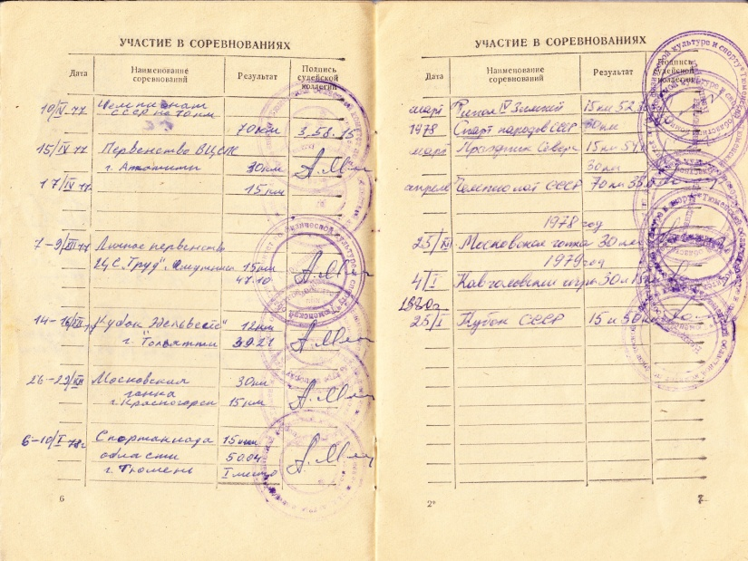
Зачетные книжки, билеты участника соревнований Виктора Низковских

Slide 11
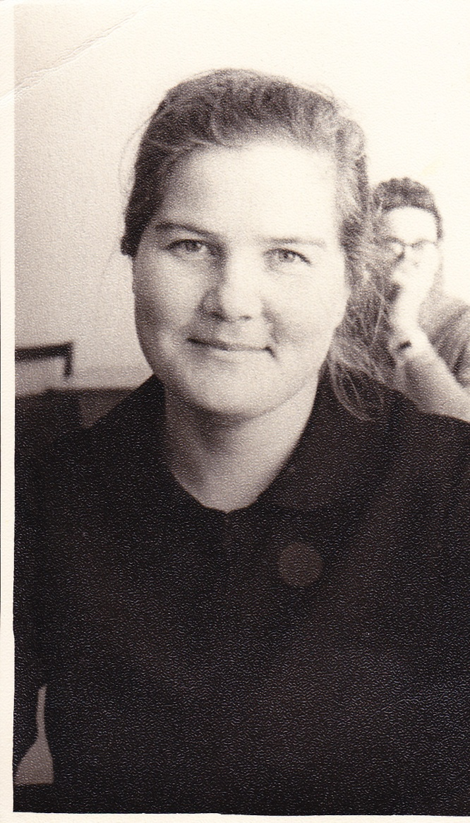
«Это был очень скромный и трудолюбивый ученик. Он много времени проводил на сборах, а когда приезжал в школу на занятия, то очень быстро догонял одноклассников, потому что много занимался дома самостоятельно»
Фото учителя математики Комаровой Альбины Павловны

Slide 12
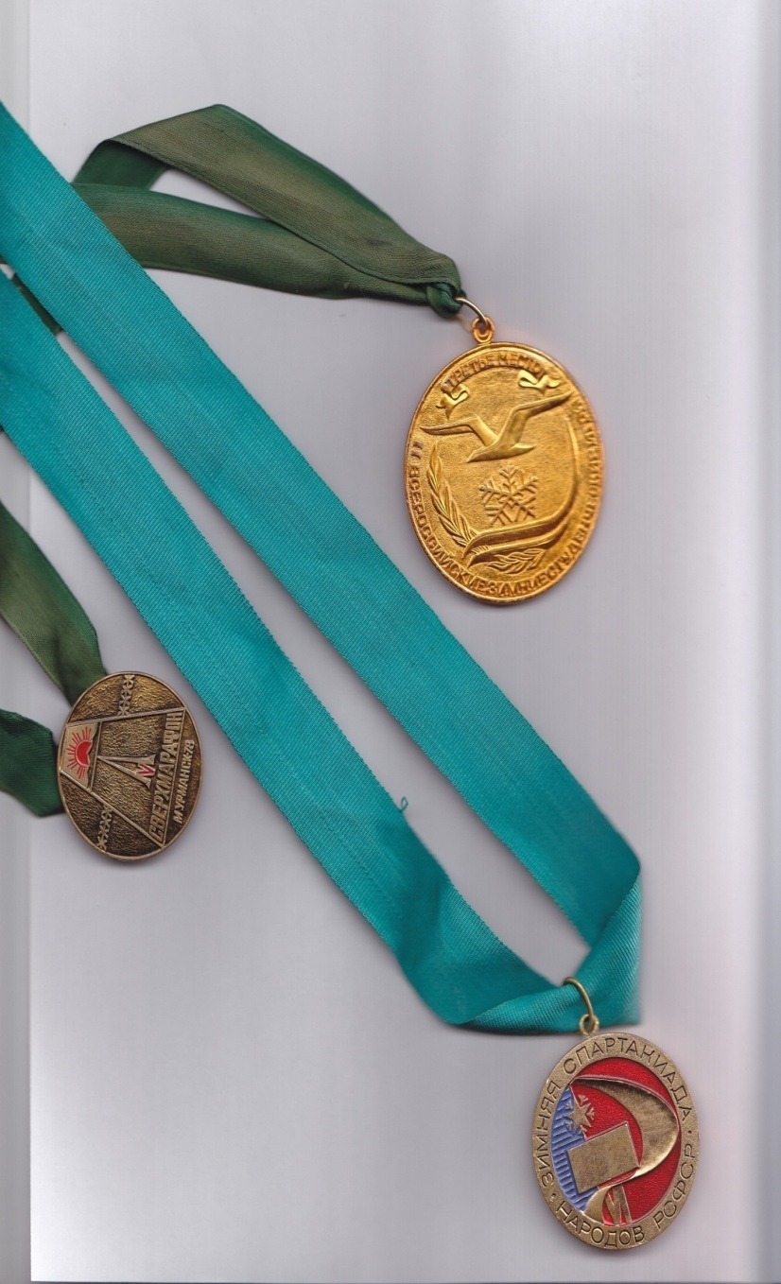
Чемпионские ленты, медали Виктора Низковских

Slide 13
Статьи о В. Низковских

Slide 14
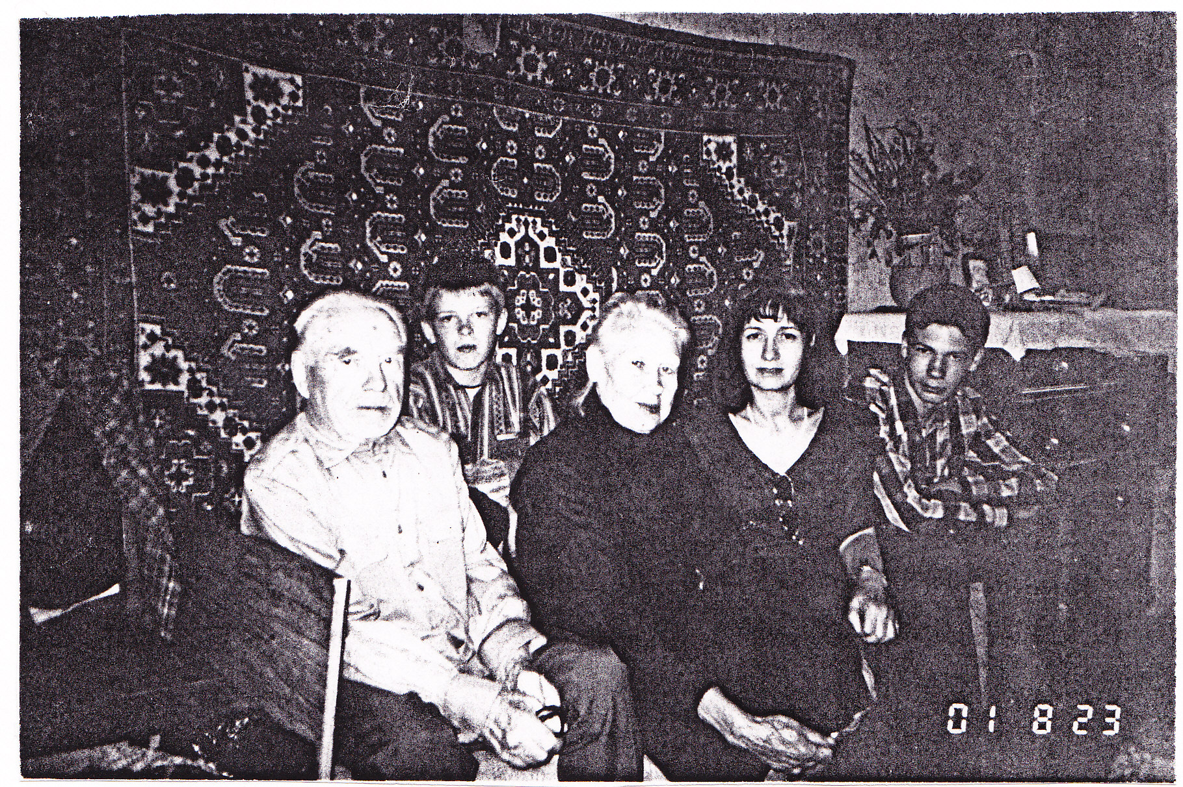
Фото родителей Виктора Низковских

Slide 15
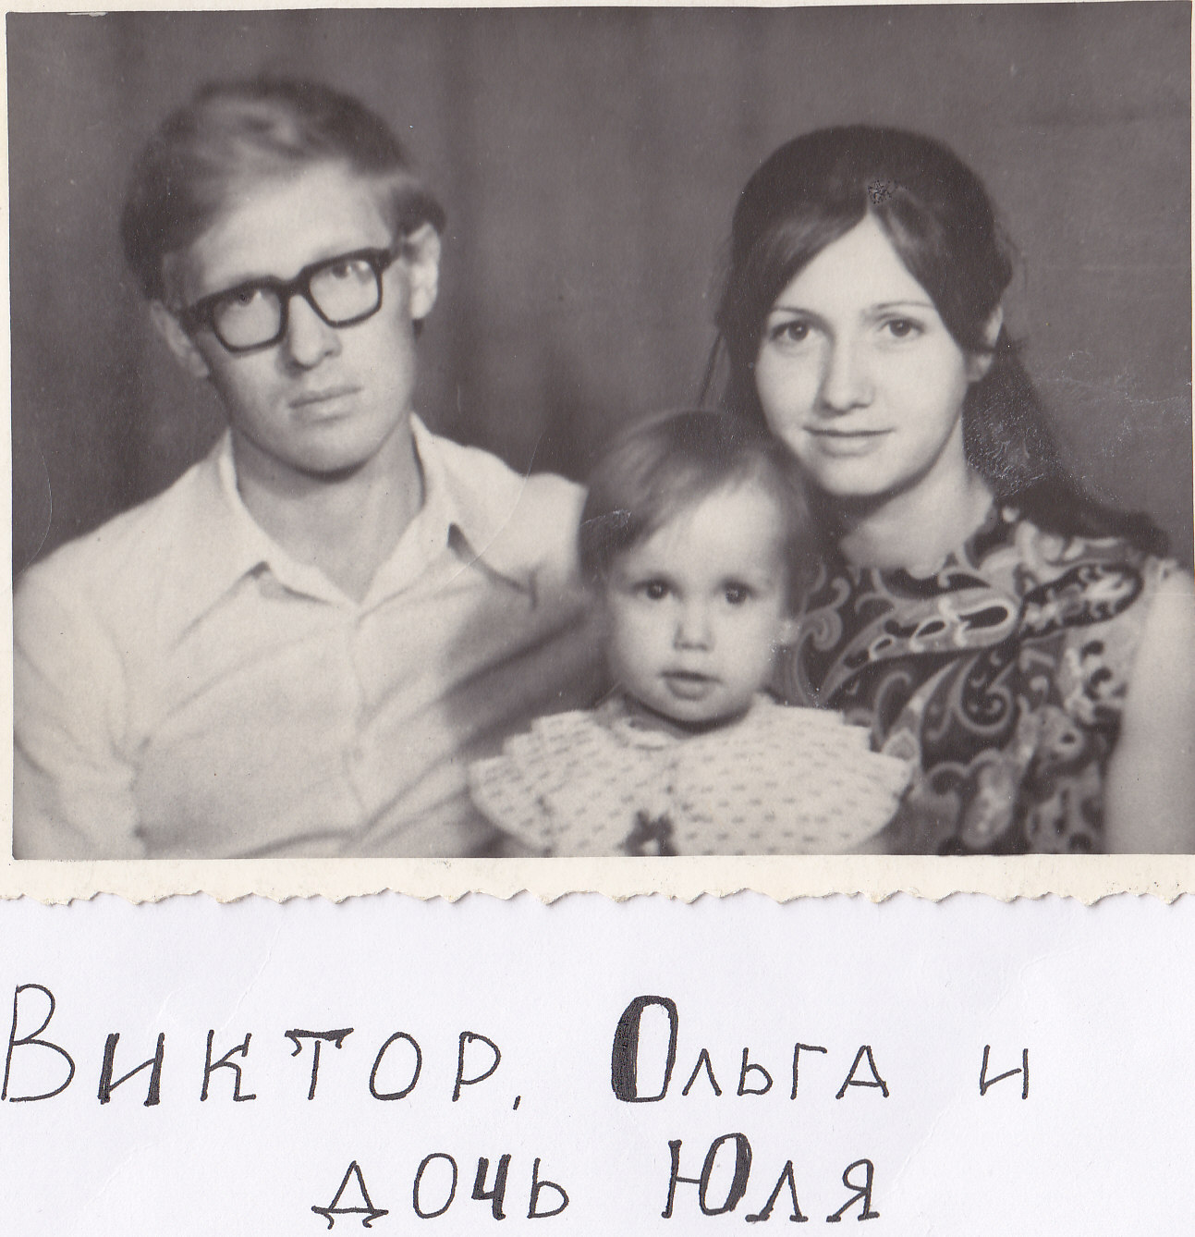
Виктор Низковских с женой Ольгой и дочкой Юлей

Slide 16
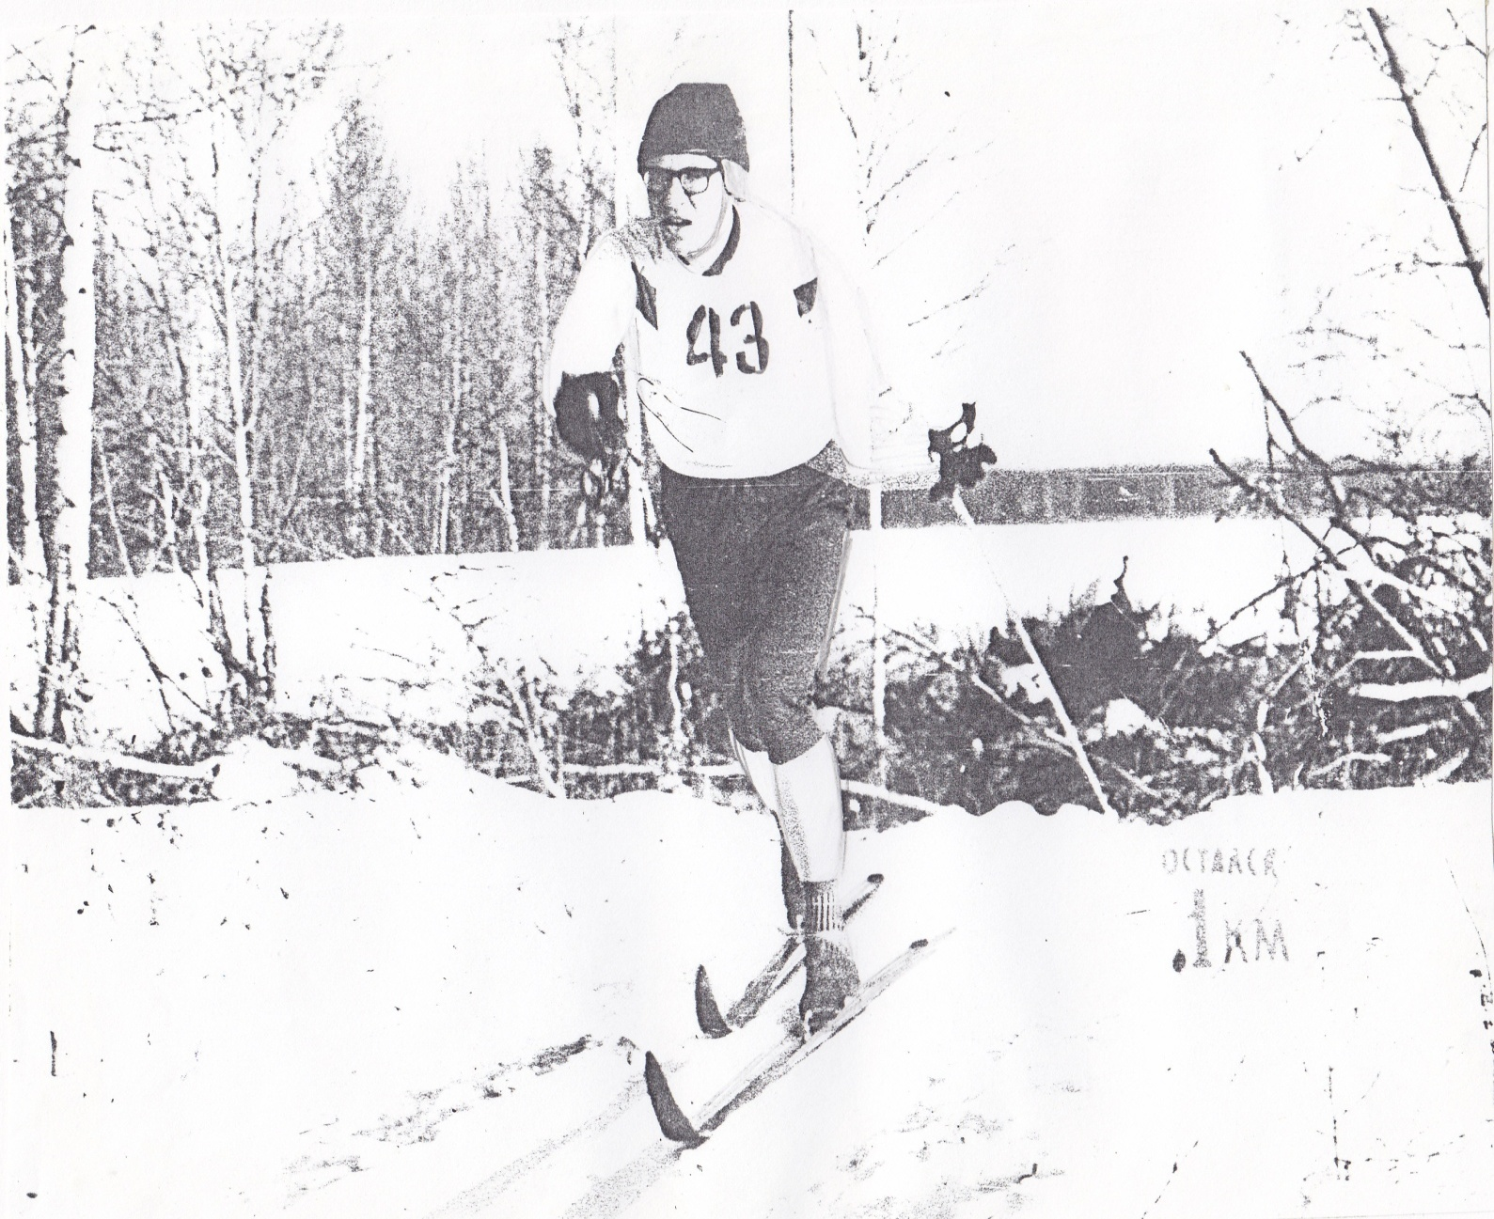
Фото Виктора Низковских во время соревнований

Slide 17
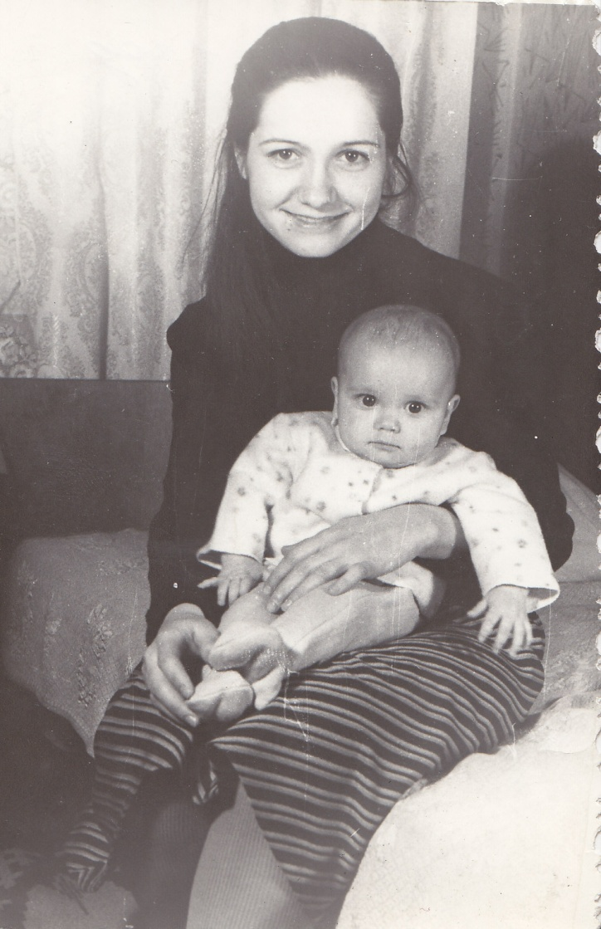
Погиб, словно птица, в полете, Дожить не успел, Долюбить не успел, Мы помним тебя, Пока живы на свете, И жизнь свою строим, Как ты бы хотел.
Фото Ольги Александровны Низковских и Юлии Низковских.
стихотворение О. Низковских

Slide 18
Фото В. Низковских

Slide 19
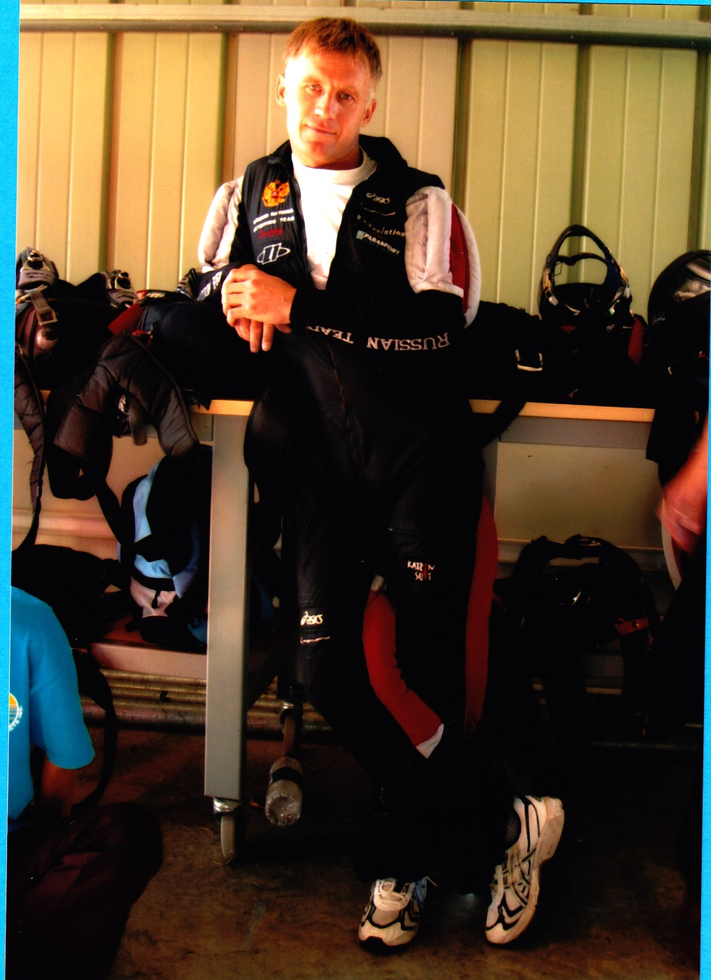
Шенин Сергей
Родился в г. Лабытнанги в 1969 году.

Slide 20
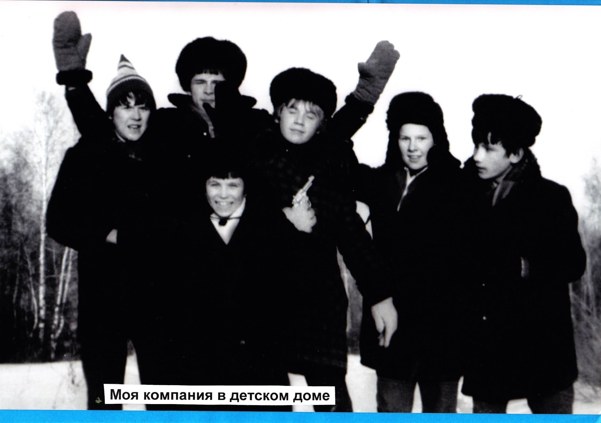
Сергей Шенин в школьные годы с воспитанниками Детского дома № 15

Slide 21
После окончания 8 классов поступил в ПТУ -8, 1985г.

Slide 22
Сергей Шенин в 1987-1989 г.г.- проходил срочную службу в отдельном десантно–штурмовом батальоне в п. Гарболово.

Slide 23
Фото Сергея Шенина в небе

Slide 24
Член сборной России с 1990 года.
Фото Сергея Шенина в Америке, где он занял 3 место

Slide 25
Фото Шенина С. В Испании, 2002г.

Slide 26
С. Шенгин -Обладатель золотой медали чемпионата мира в 2003 году.

Slide 27
Письмо С. Шенина

Slide 28
Фото С. Шенина с семьёй

Slide 29
Телеграмма Сергея Шенина воспитателям

Slide 30
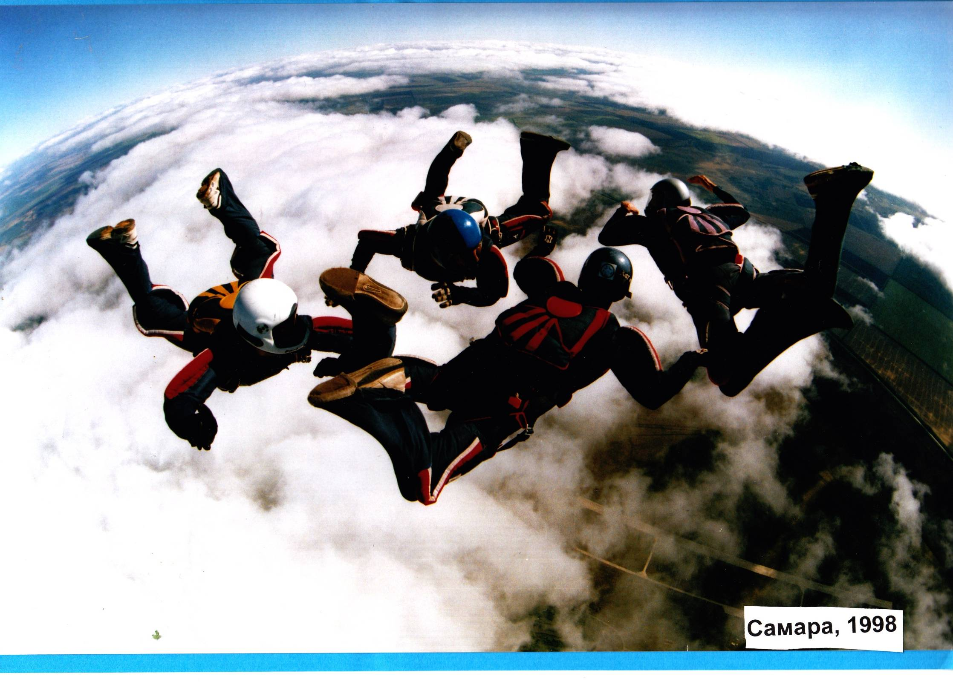
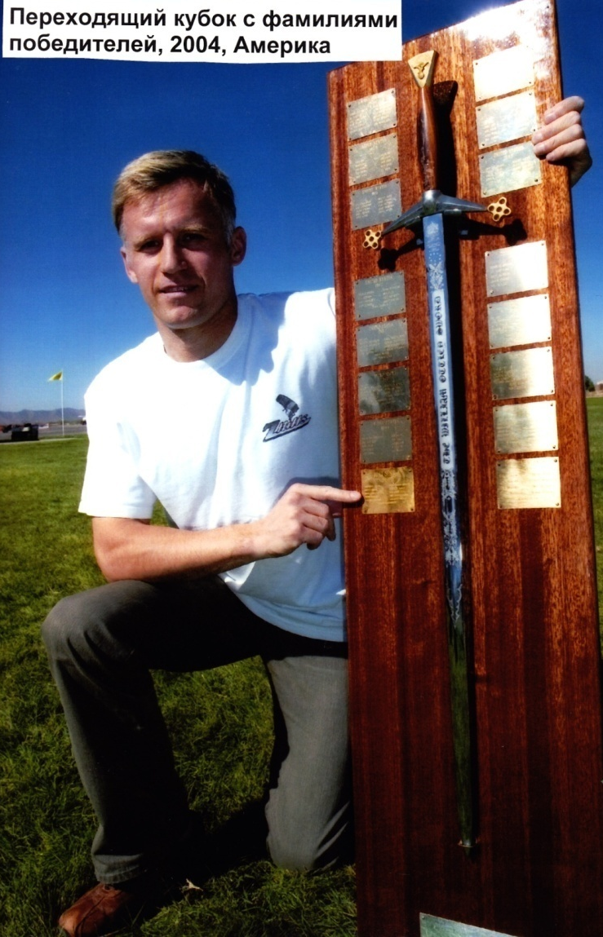

Slide 31
Выпускники школы- мастера спорта
Гурова Наталья
Белова Тамара
Шенин Сергей
Максимов Александр
Память людская
Вовек не умрёт,
Если в сердцах
Она детских живёт.
Рябов Владимир
Низковских Виктор

